Slide 1
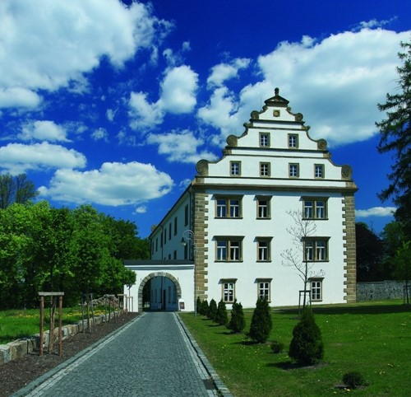
Šluknovský zámek
… zámek, který vstal z popela
perla saské renesance
2022

Slide 2
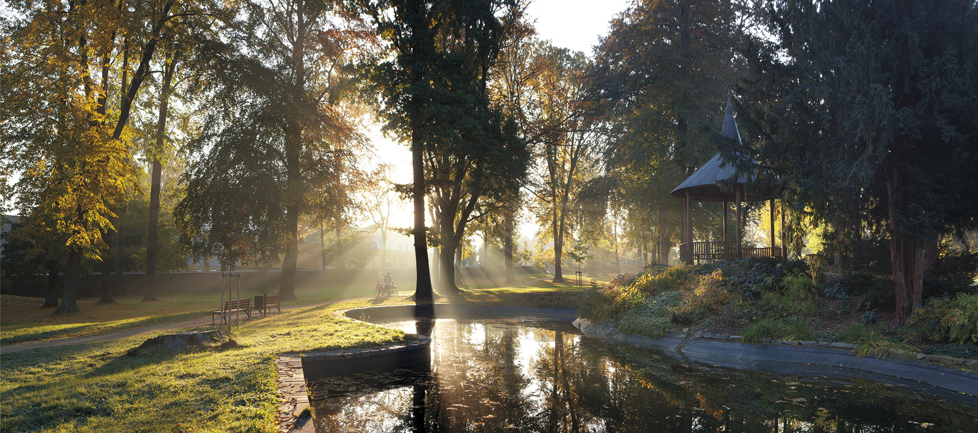
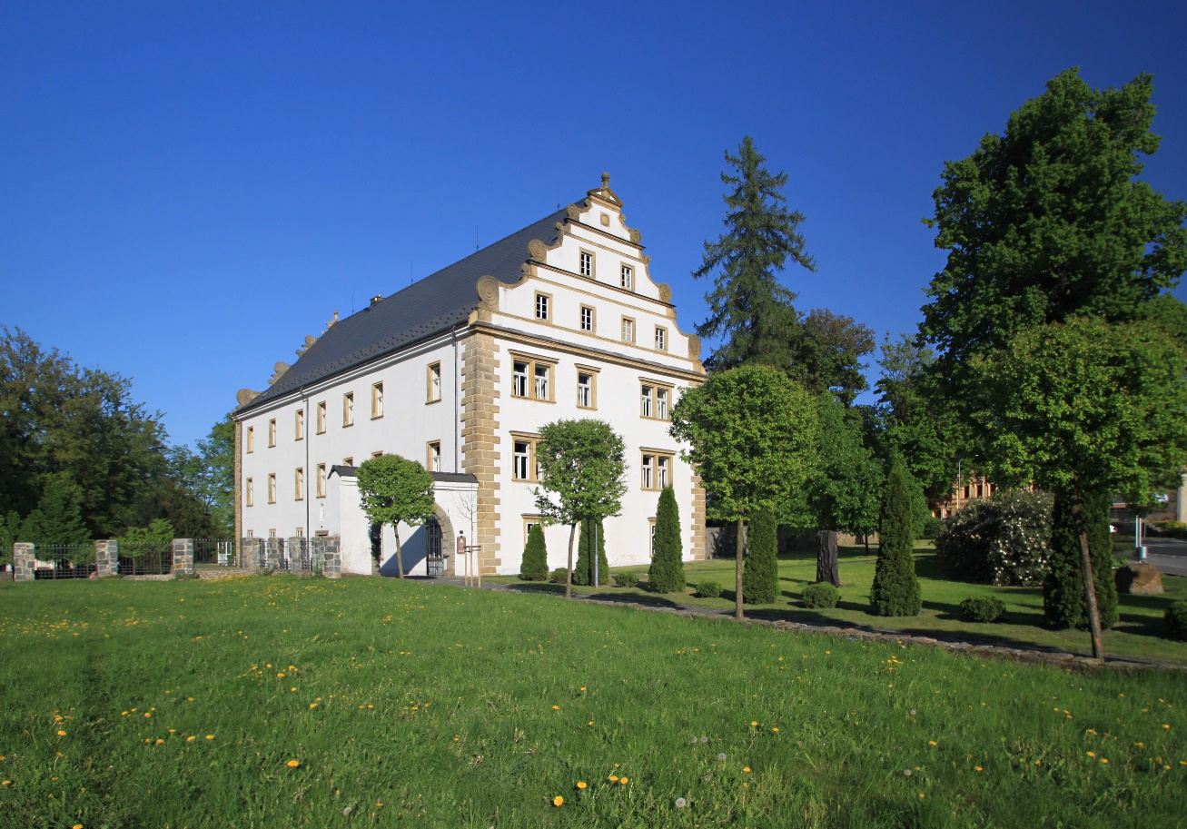
Šluknovský zámek s přilehlým zámeckým
parkem v anglickém stylu.

Slide 3
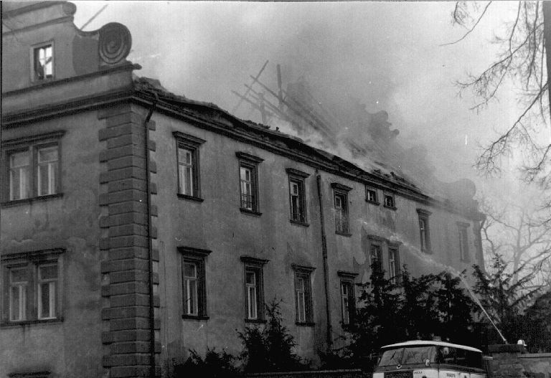
Požár zámku

Slide 4
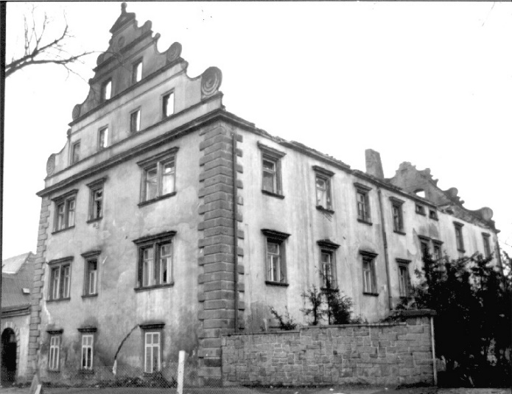
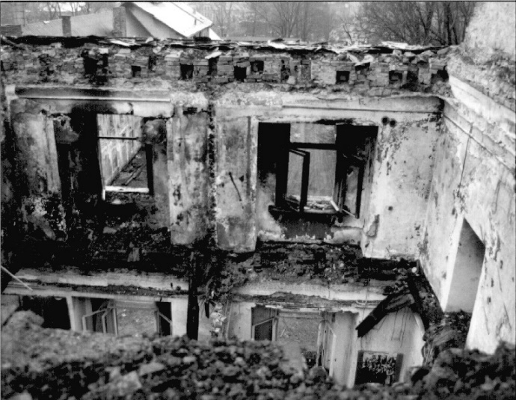
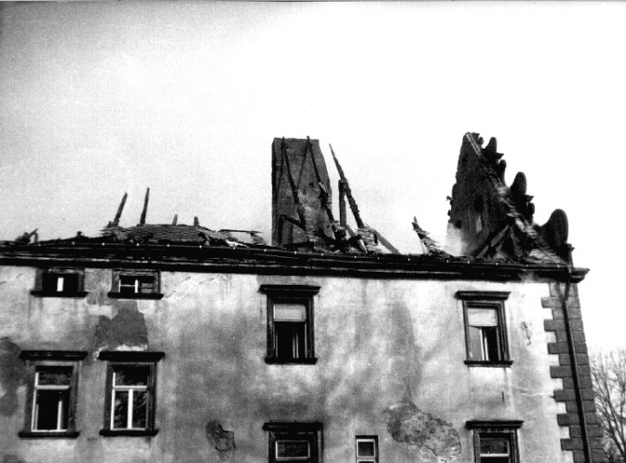
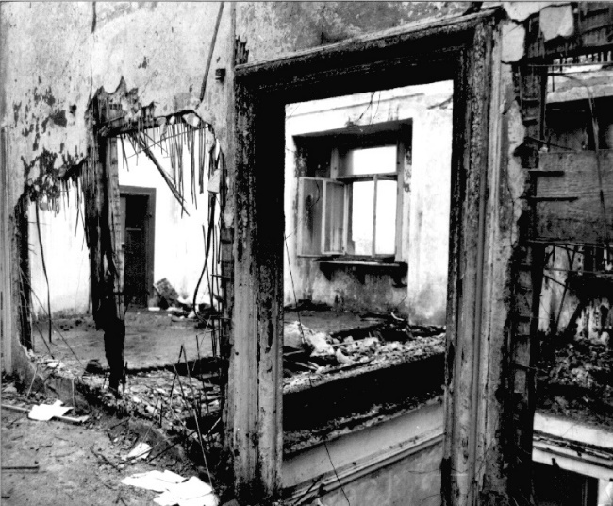
Požár zámku a následná rekonstrukce
ničivý požár vypukl 2. dubna 1986
byla zničena celá střecha, včetně krovů, dále celé 2. patro a značná část 1. patra
v 90. letech provedlo město částečné zajištění objektu; z důvodu nedostatku finančních prostředků byl zámek uzavřen a začal chátrat, chátral prakticky 20 let
r. 2000 vypracování projektové dokumentace na kompletní opravy zámku
r. 2005 zahájení prací na celkové rekonstrukci objektu
od r. 2008 je zámek opět otevřen veřejnosti
vynaložené náklady na rekonstrukci zámku dosáhly výše 47 mil. Kč

Slide 5
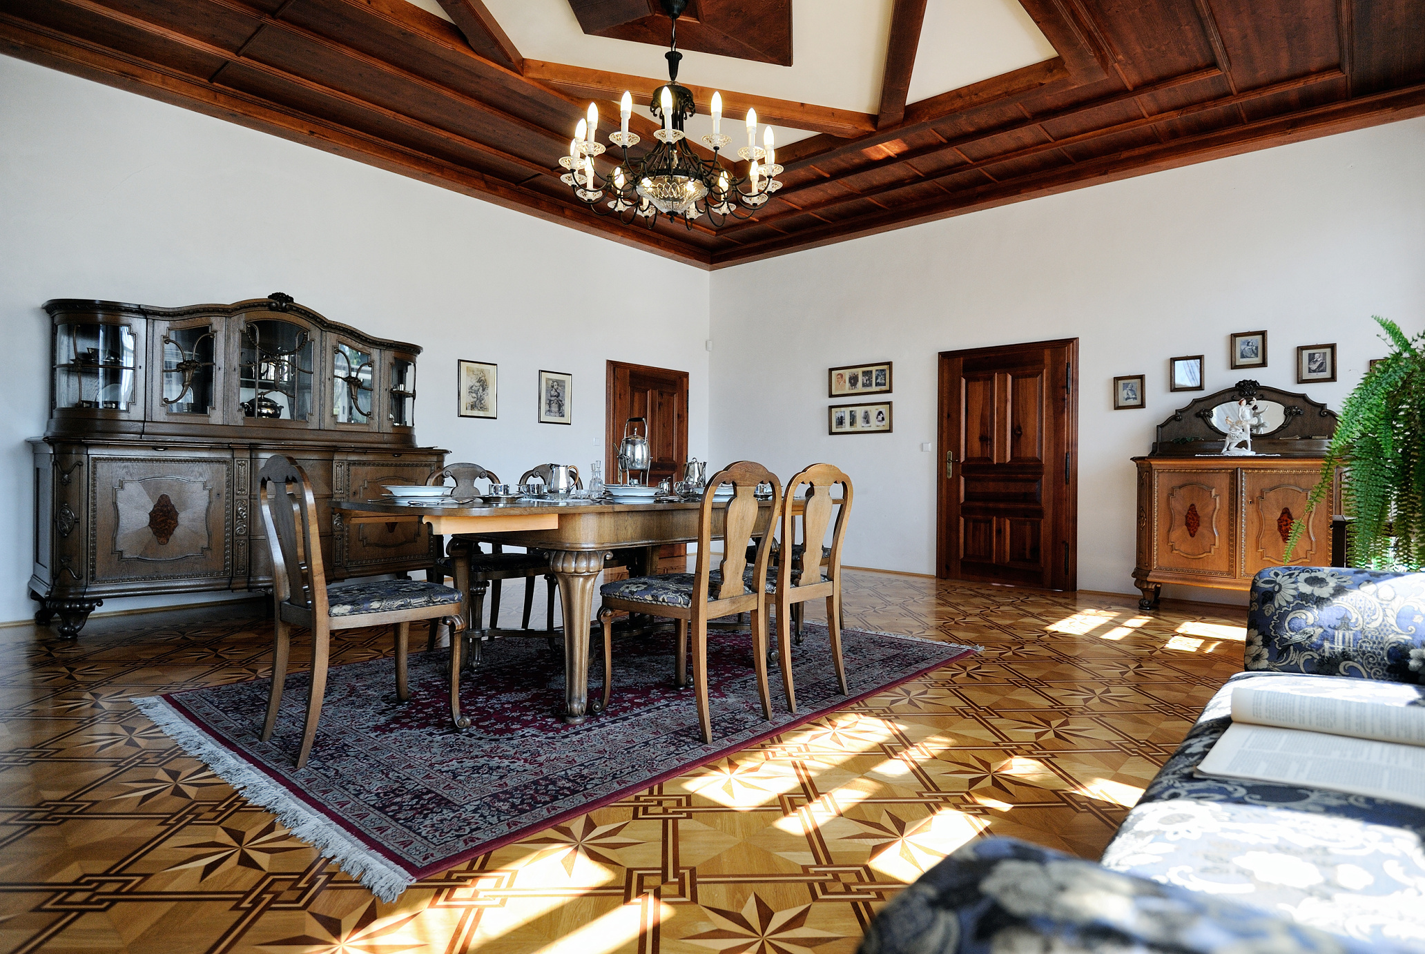
Prohlídka zámku

Slide 6
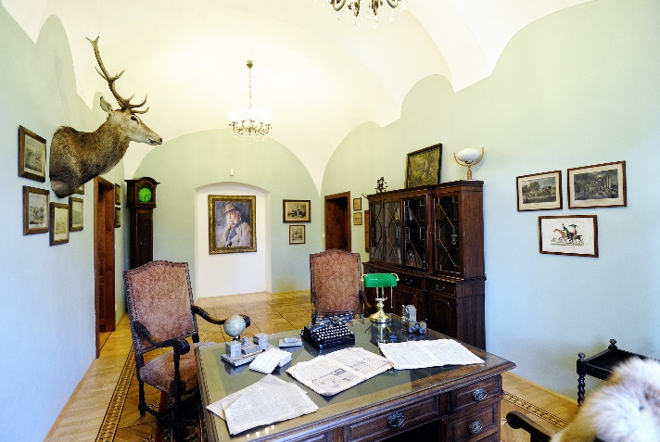
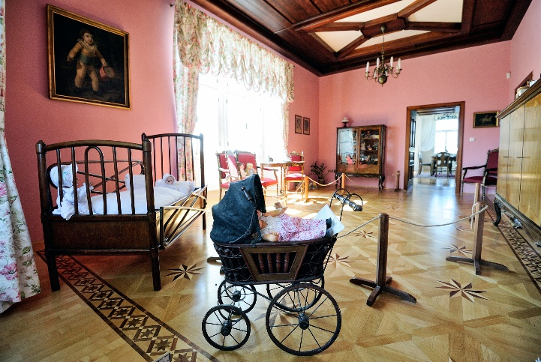
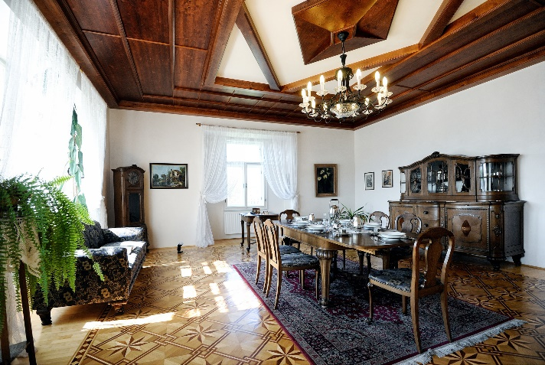
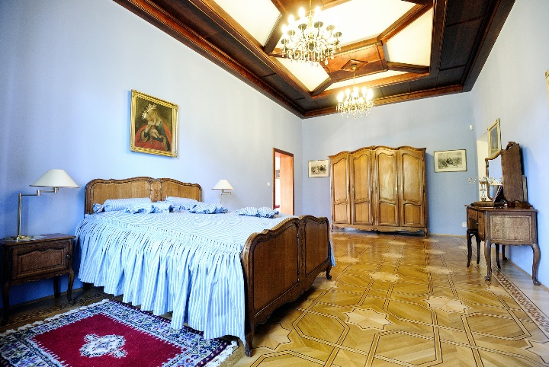
Prohlídka zámku
celoroční provoz Šluknovského zámku
prvorepublikový prohlídkový okruh s průvodcem
prohlídky se konají denně, včetně sobot a nedělí, a to v 10:00, 11:00, 13:00, 14:00, 15:00 a
16:00 hodin
vstupné: 90 Kč / dospělí, 70 Kč / děti, senioři a ZTP, 240 Kč rodinné vstupné

Slide 7
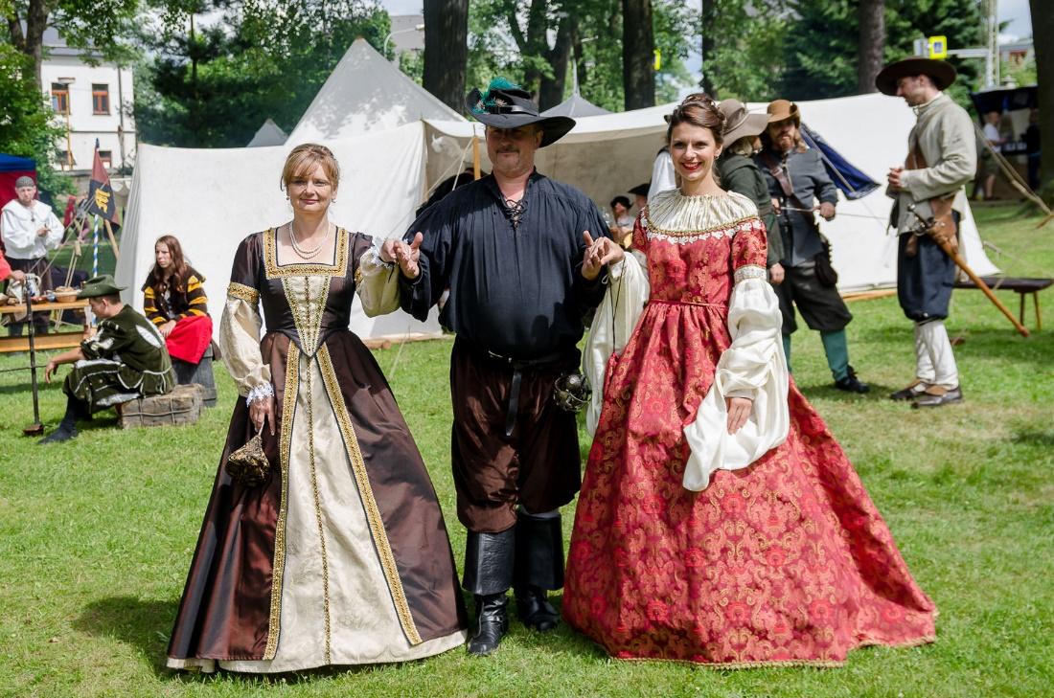
Kulturní akce a výstavy

Slide 8
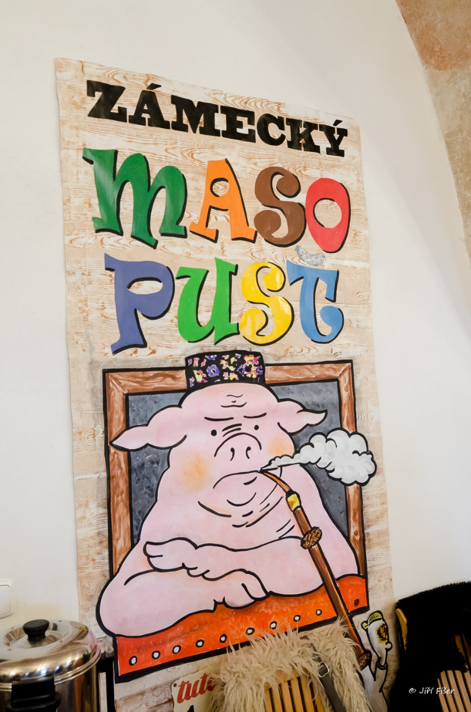
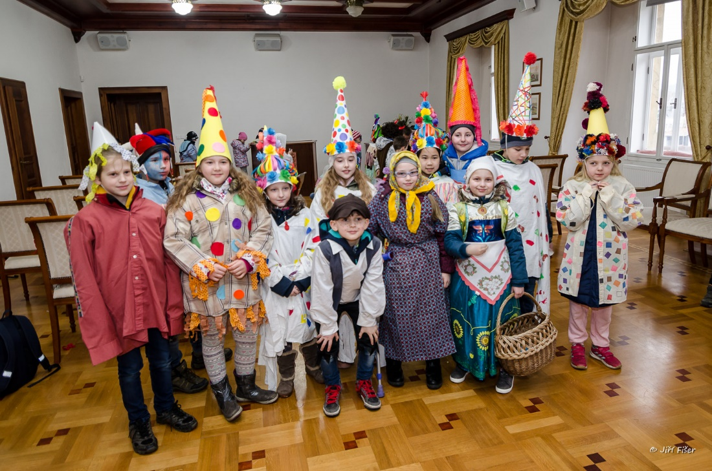
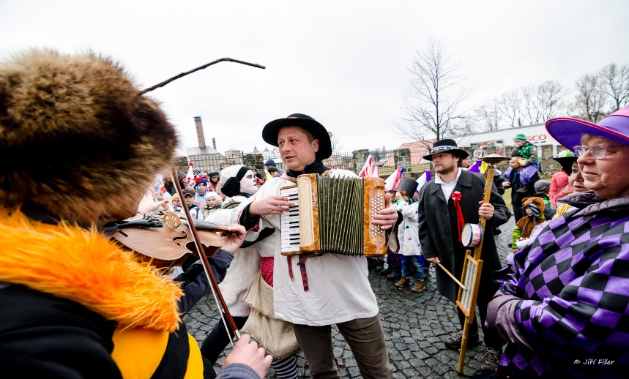
Šluknovský masopust

Slide 9
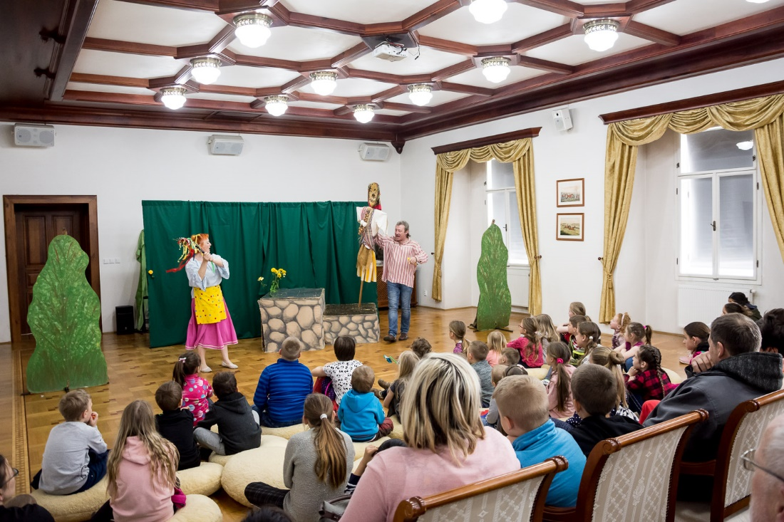
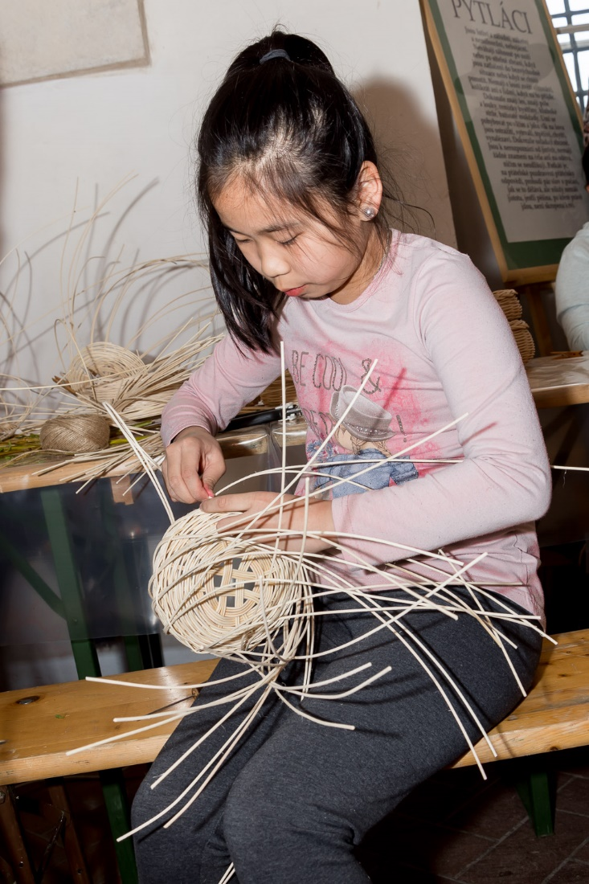
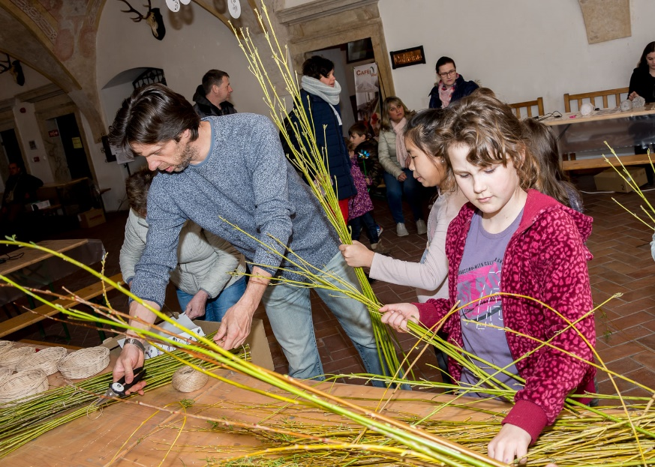
Velikonoce na zámku

Slide 10
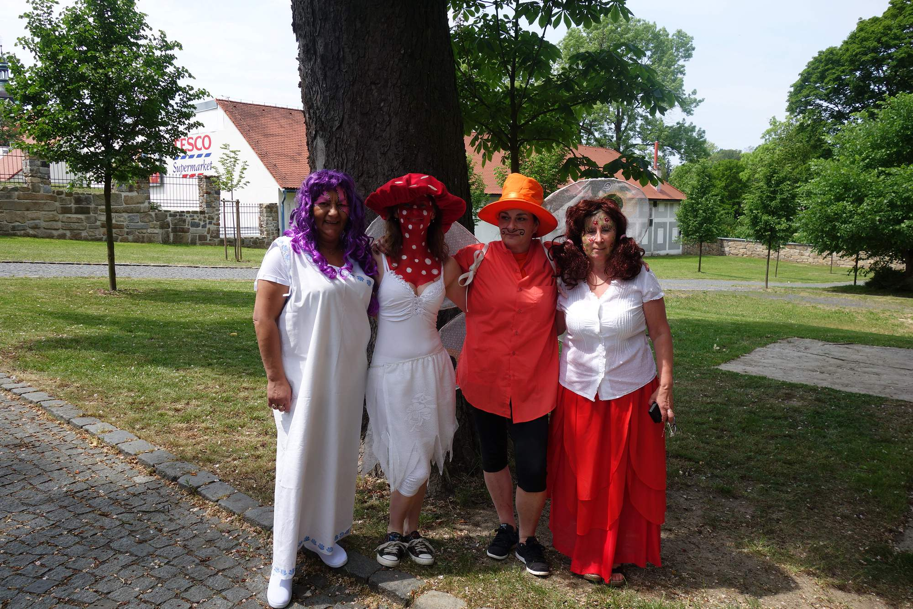
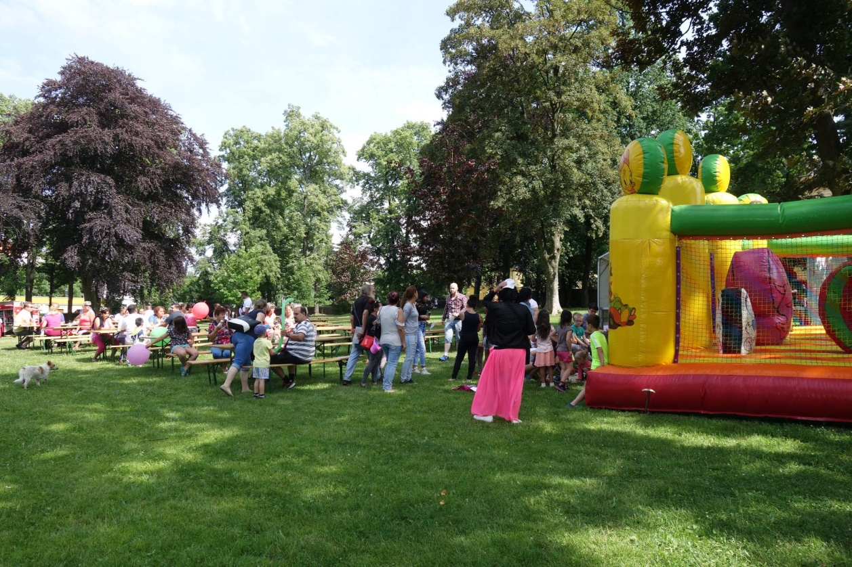
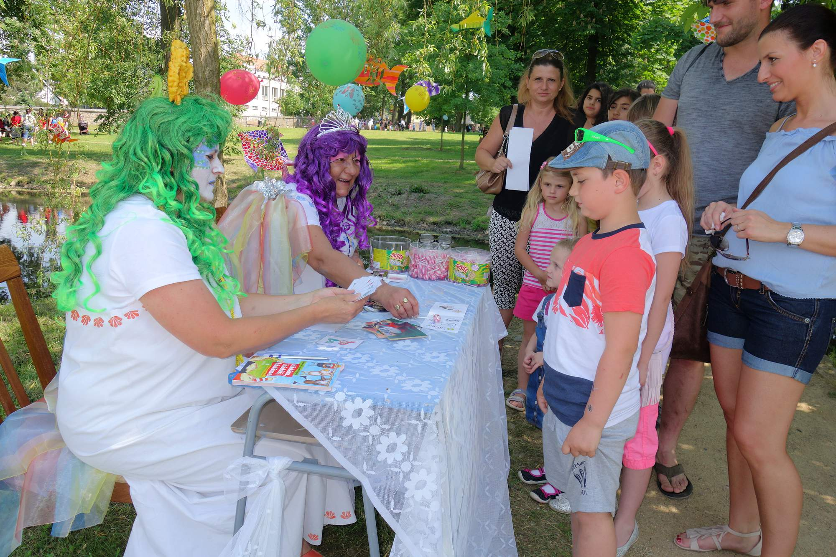
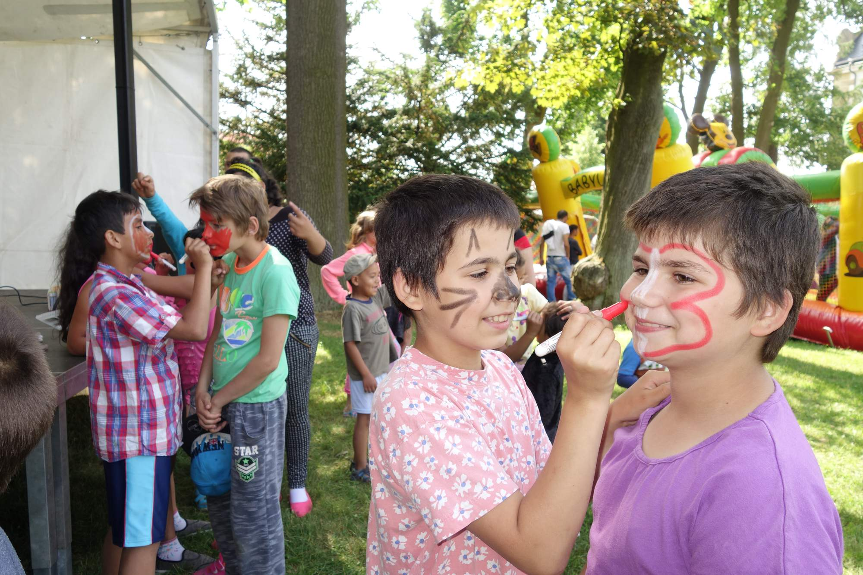
Den dětí v parku

Slide 11
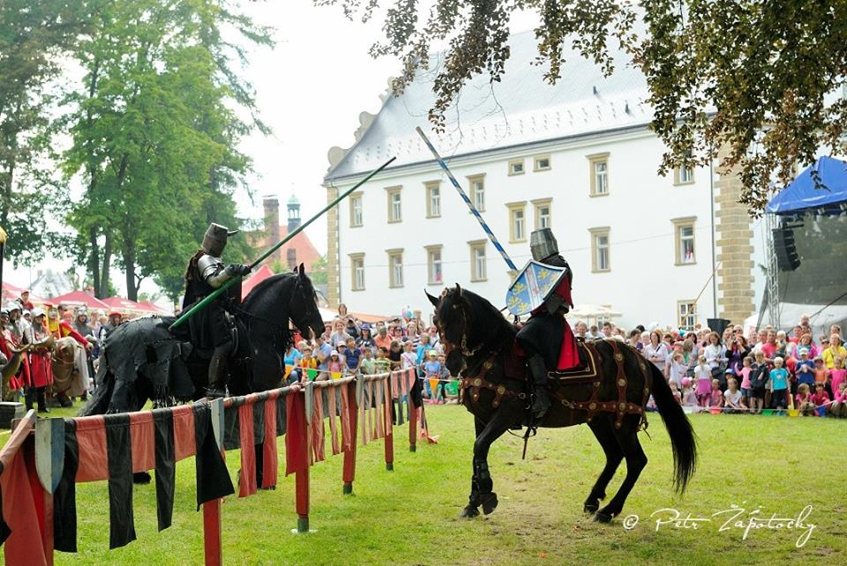
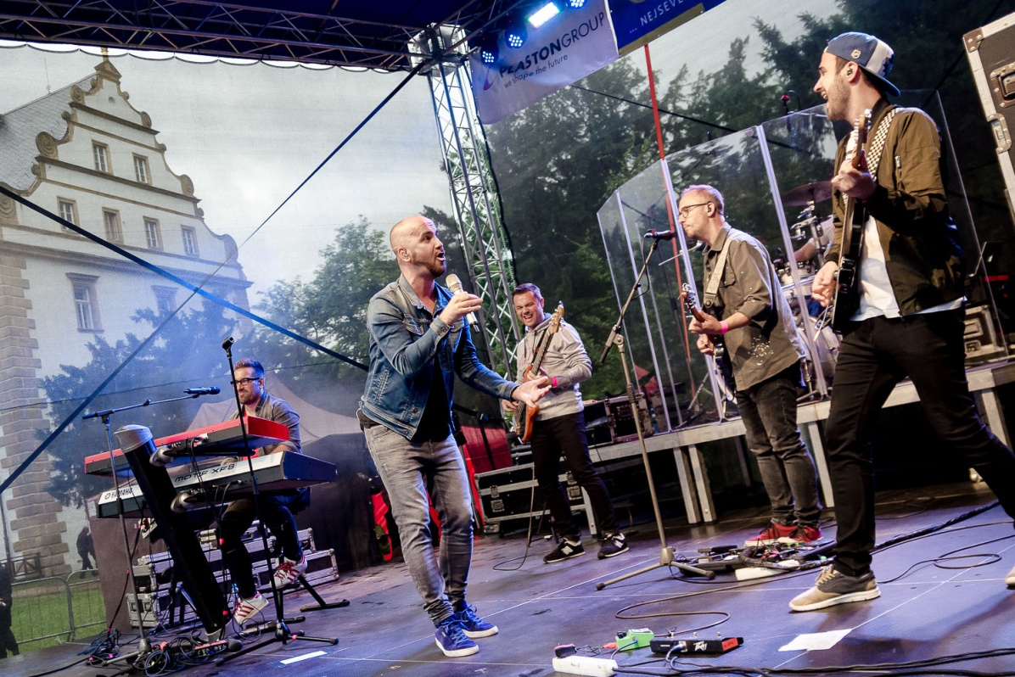
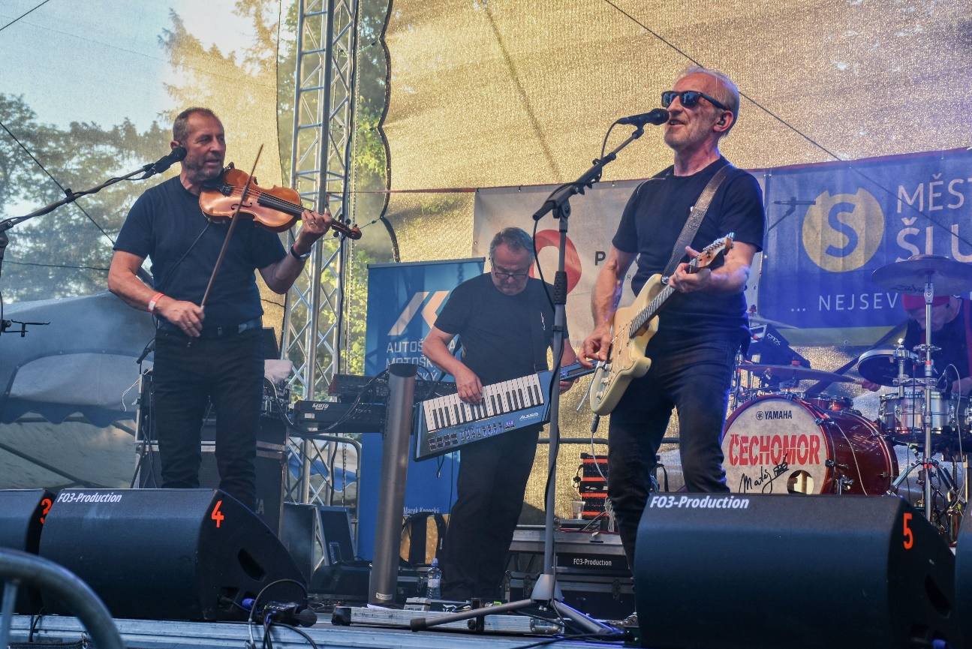
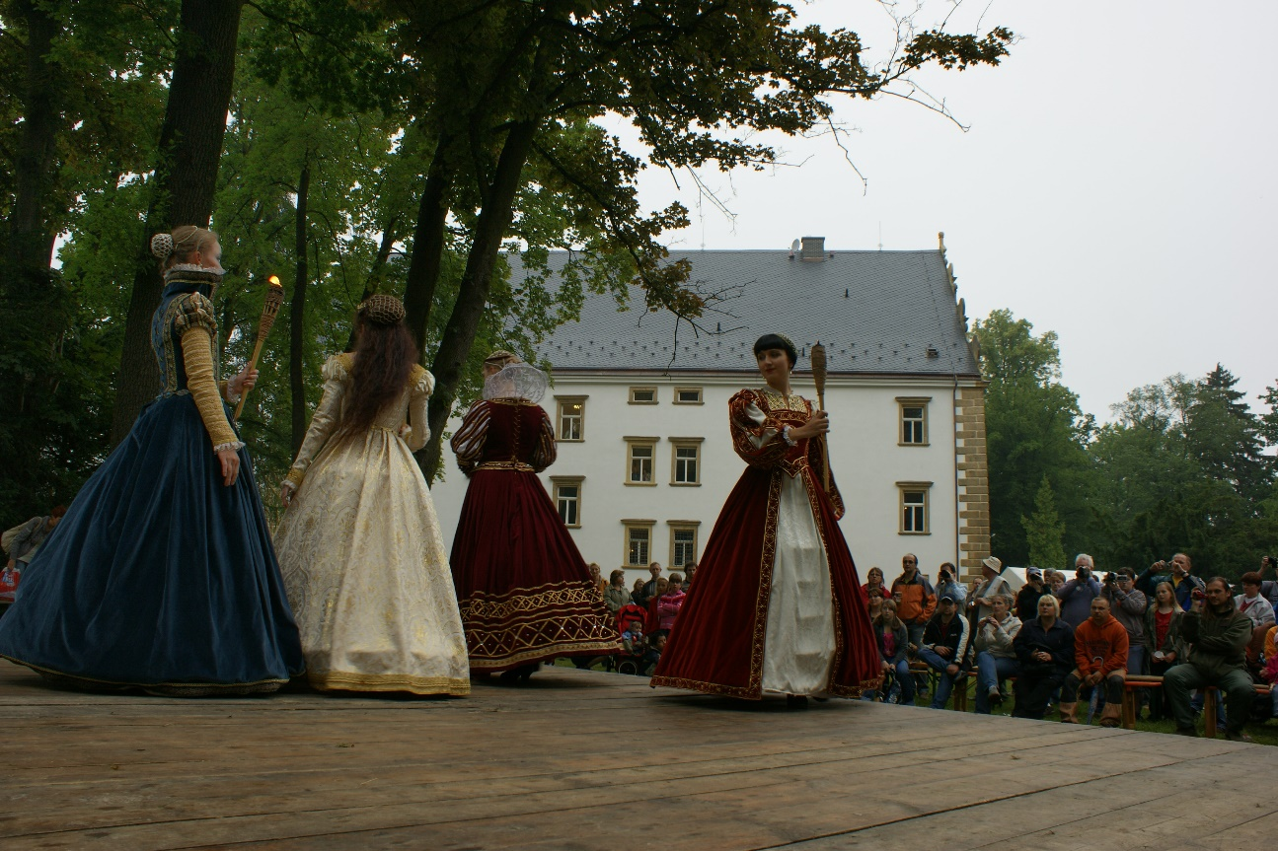
Zámecké slavnosti

Slide 12
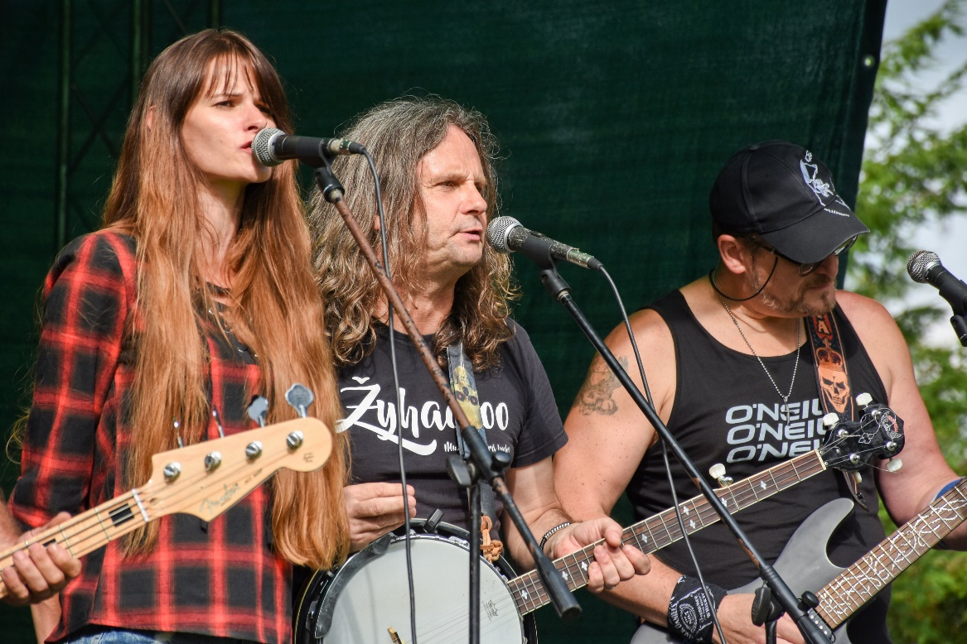
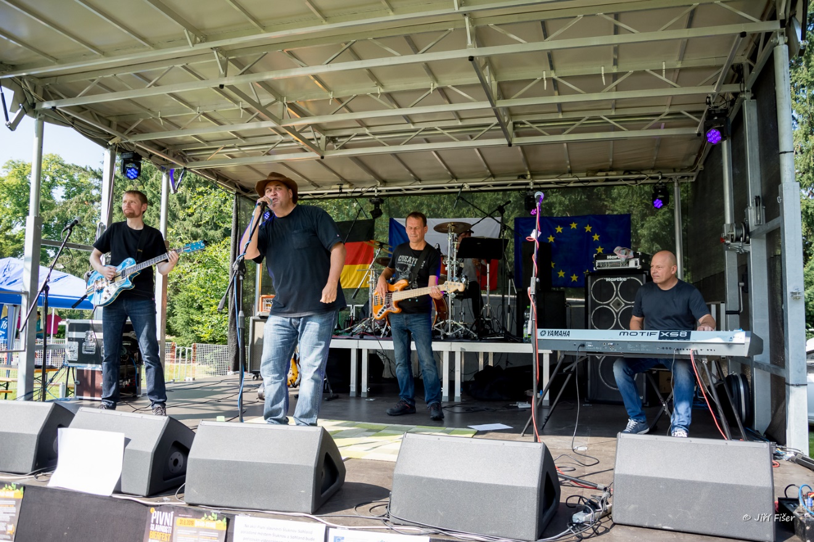
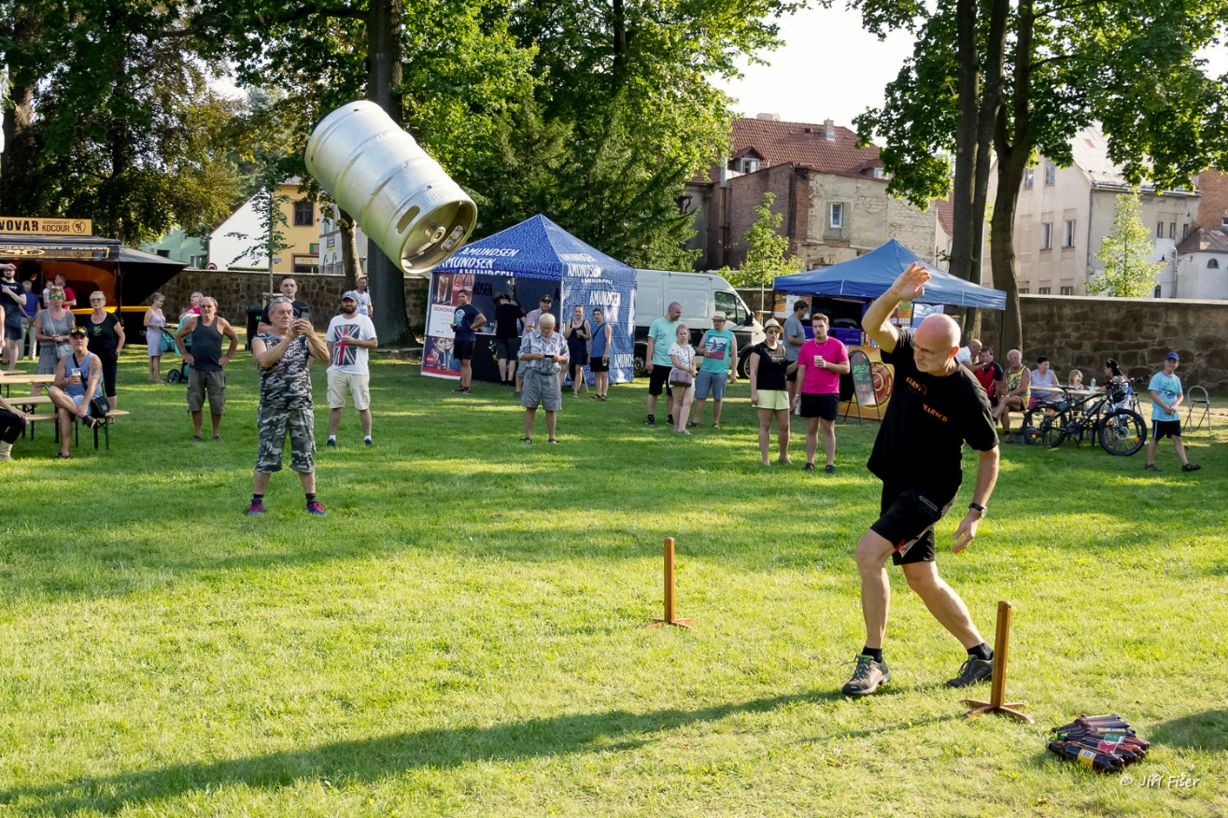
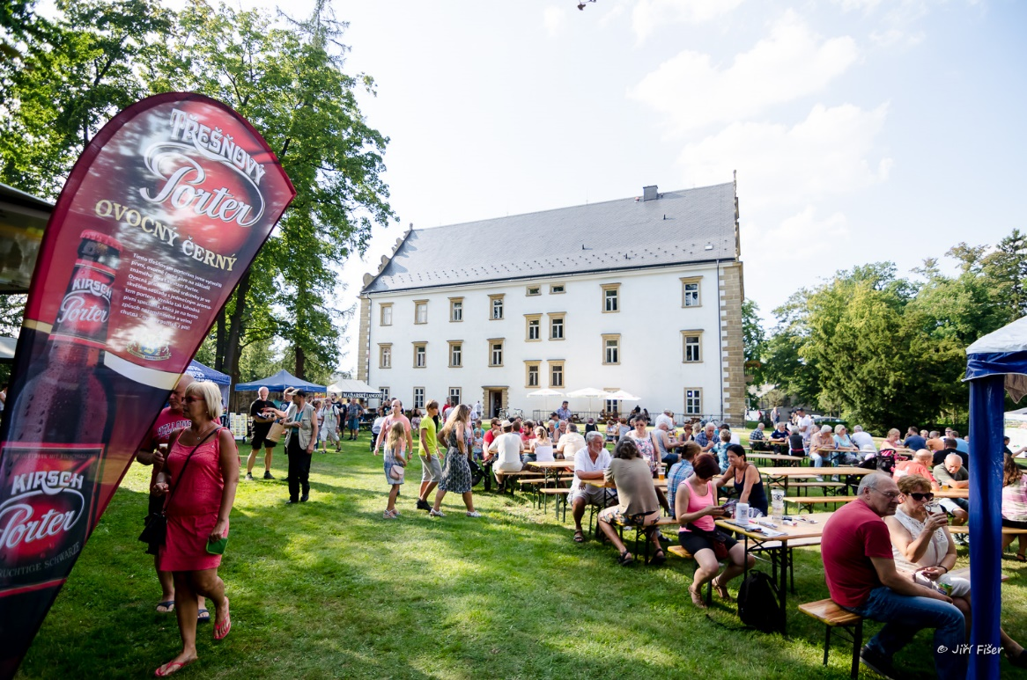
Pivní slavnosti

Slide 13
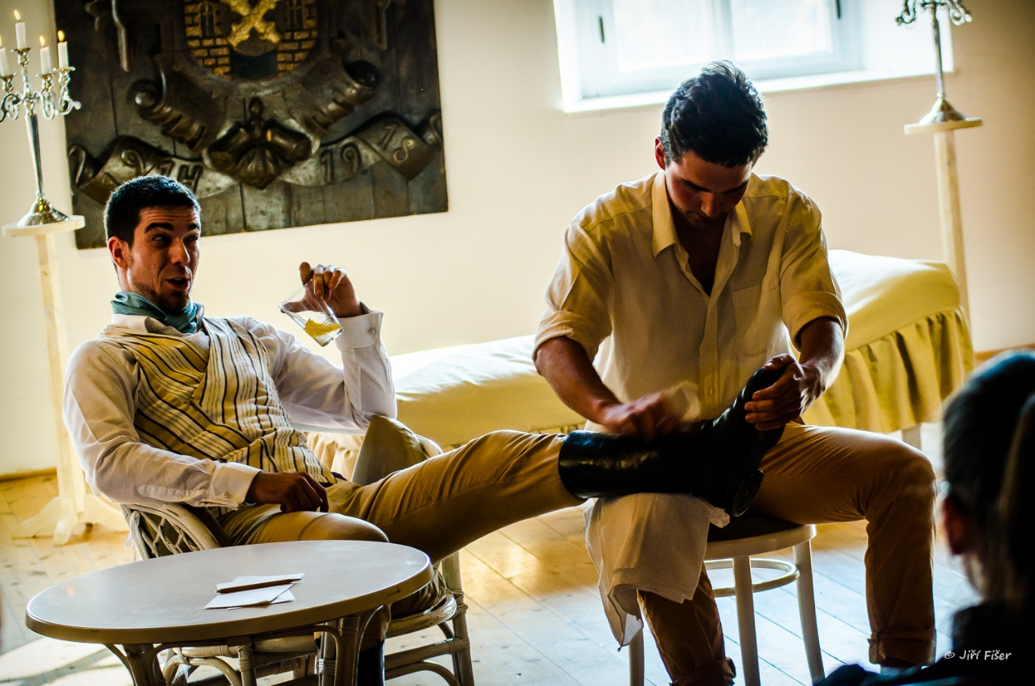
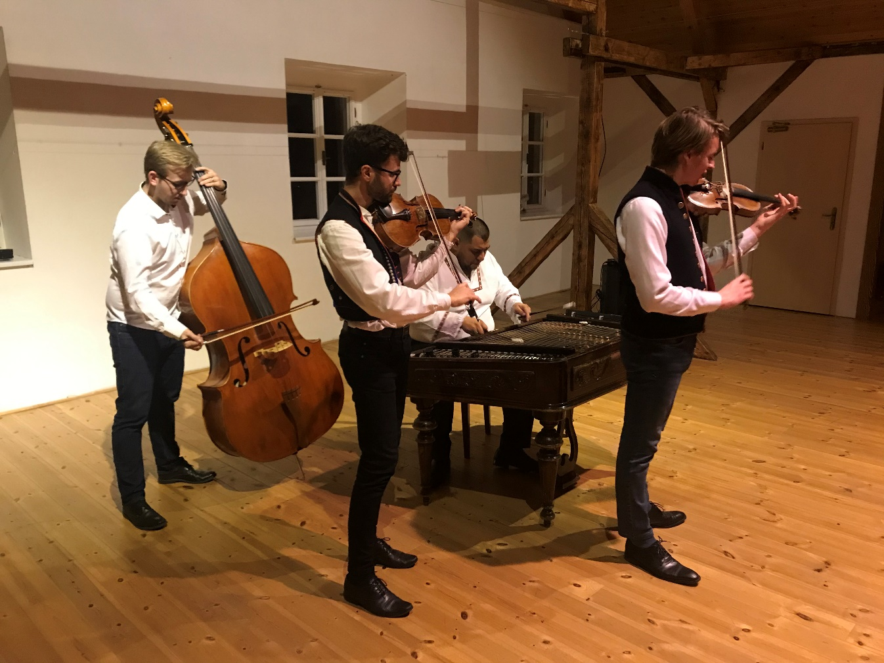
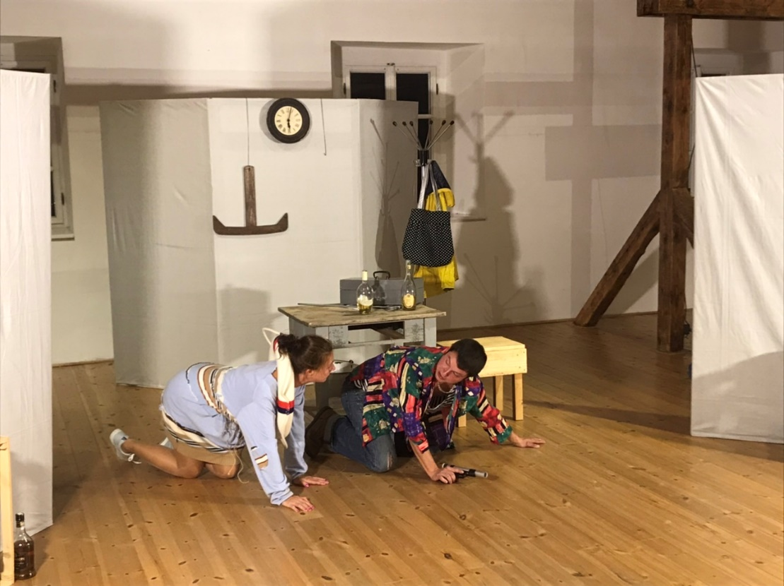
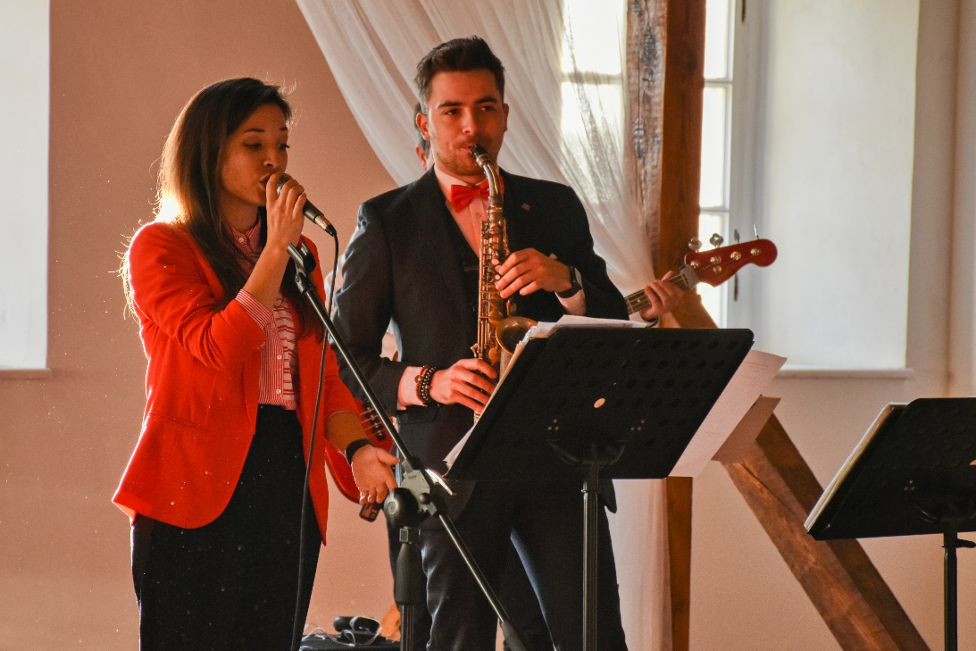
Koncerty a divadelní představení

Slide 14
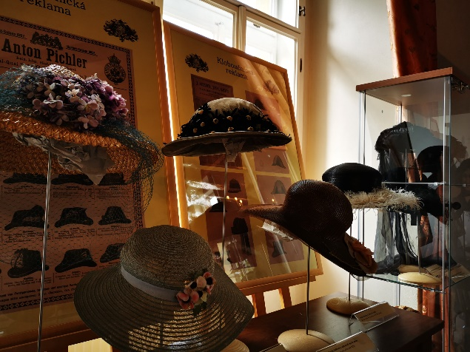
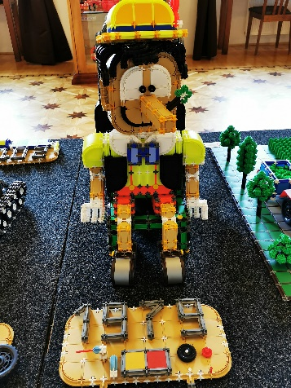
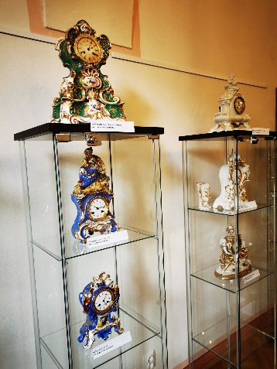
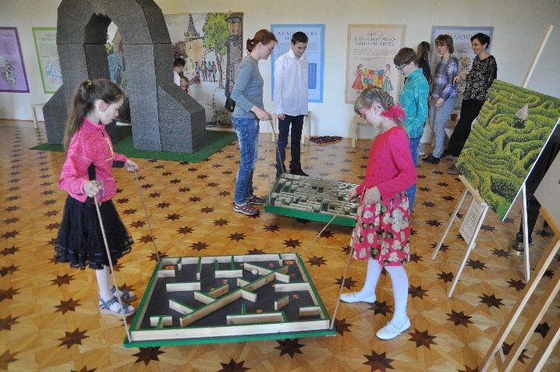
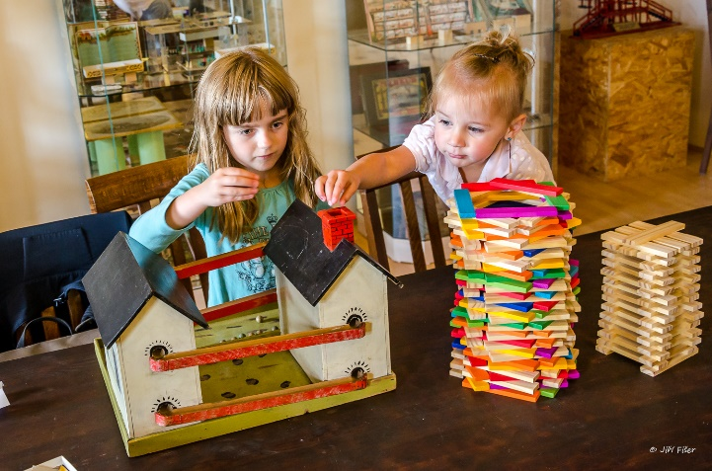
Výstavy v zámku
Plán výstav pro rok 2023
leden – únor – vánoční výstava „Pojďme spolu do Betléma“
únor – červen – výstava historických kanónů
duben – červen – výstava skleněných objektů / vitráží
duben – červen – výstava „Dějiny českého udatného národa“
květen – září - výstava „Knoflíková krása a uniformy“
červenec – září – herna pro děti i dospělé „Česká hračka“
červenec – září – interaktivní výstava „Za pokladem ztraceného města“

Slide 15
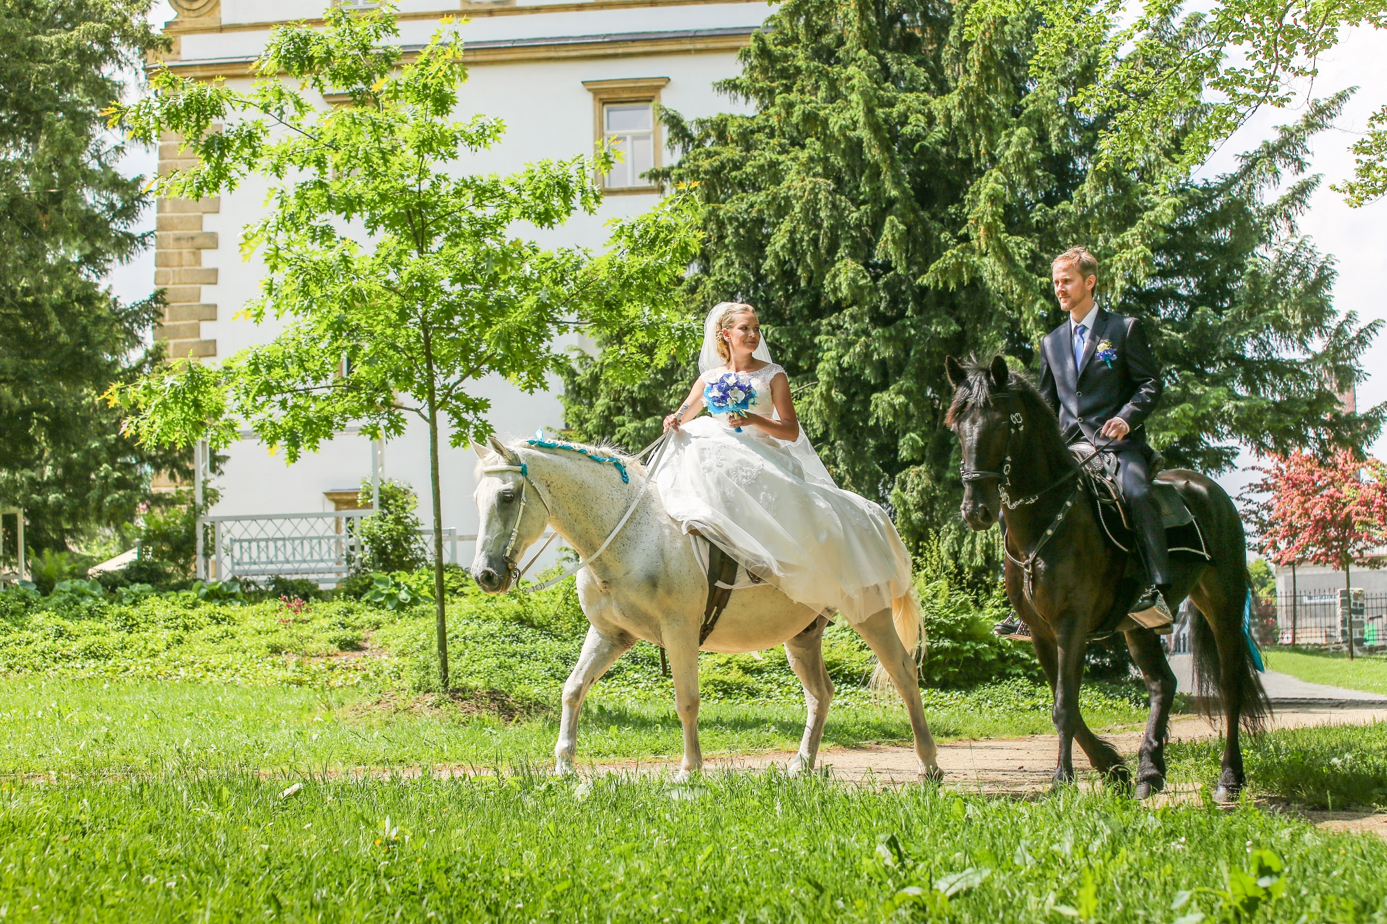
Svatební obřady ve Šluknovském zámku

Slide 16
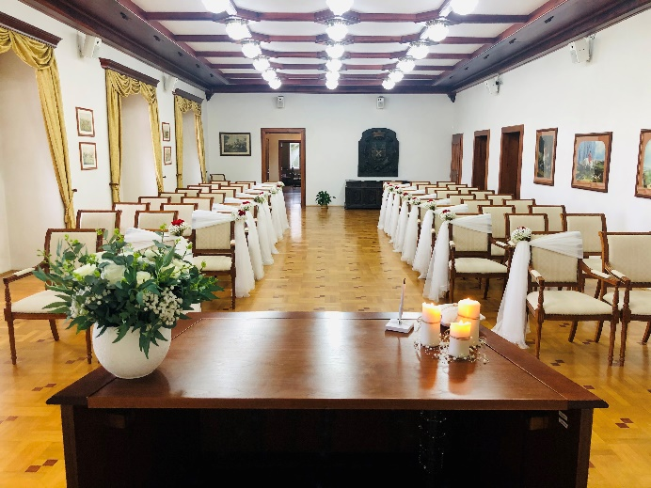
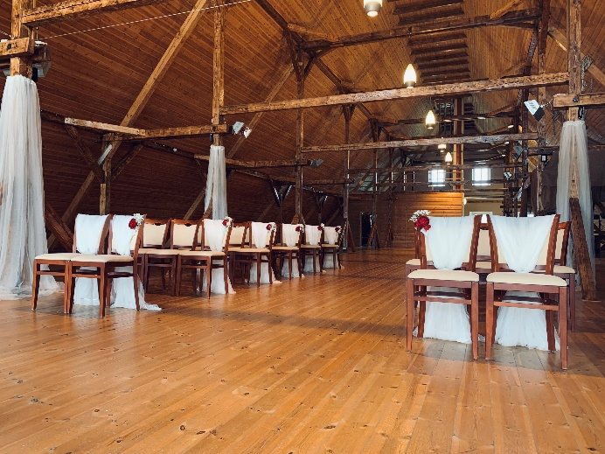
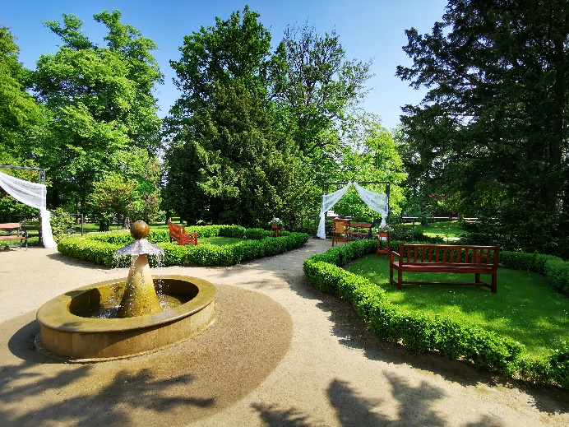
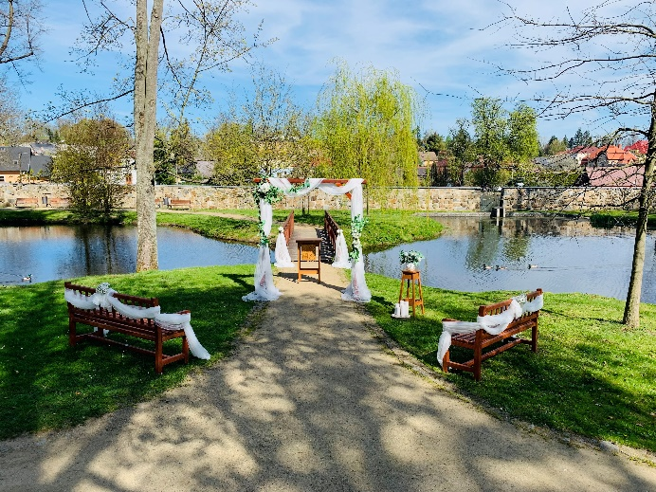
Svatební obřad v zámku
svatební obřady na hlavním sále, na malém sále zámku a na zámecké půdě
venkovní svatební obřady v zámeckém parku – altánu, růžové zahradě a u rybníčku
možnost pronájmu dobových zámeckých expozic pro svatební fotografování
renesanční svatba (oddávající v dobovém kostýmu)
velký výběr ze svatební výzdoby
hudba dle vlastního přání
parkování před zámkem

Slide 17
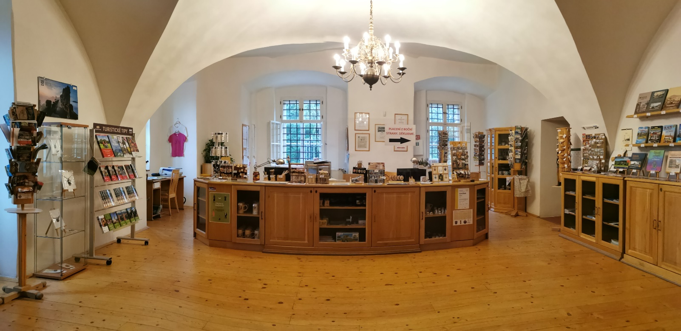
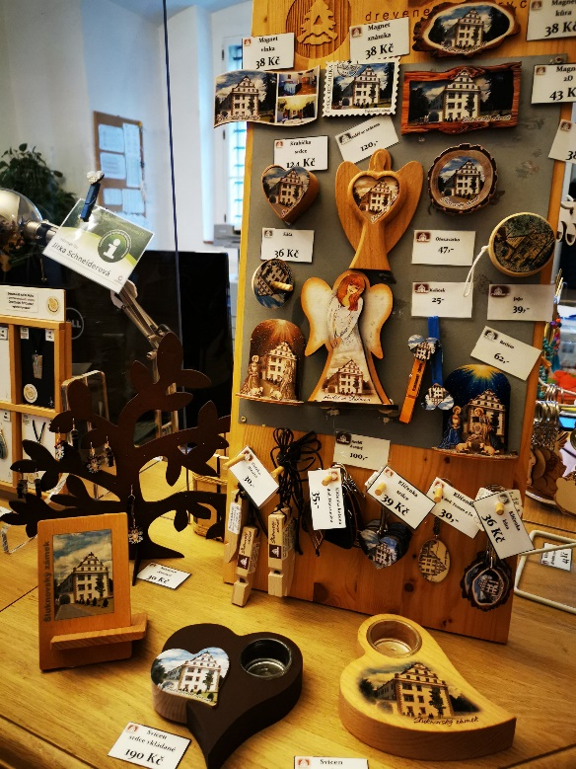
Regionální informační centrum
prodej turistických a cyklistických map, různých brožur a publikací, sběratelských
a upomínkových předmětů
prodej vstupného do Městského divadla Varnsdorf, Domu kultury Rumburk
poskytování služeb – tisk, kopie, laminování, kroužková vazba
doporučení typů na výlety ve městě a okolí
veřejný internet Navštívit nás můžete celoročně:
pondělí – neděle: 09.00 – 12.00,
12.30 – 17.00 hodin.

Slide 18
Šluknovský zámek
Děkujeme Vám za pozornost a těšíme se na Vaši návštěvu.
Otevřeno celoročně: pondělí – neděle,
09.00 – 12.00, 12.30 – 17.00 hodin.
Adresa:
Zámecká 642, 407 77 Šluknov
Kontakty:
Tel.: +420 412 332 711, +420 739 593 014
E-mail: ic@mesto-sluknov.cz, zamek@mesto-sluknov.cz
Web: zamek.mestosluknov.cz

